Slide 1
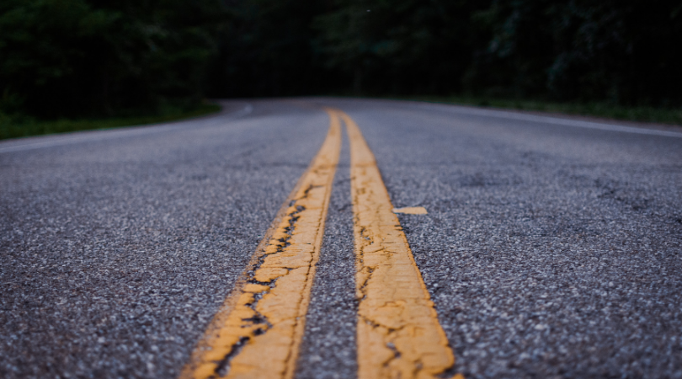

”Reciclarea plasticului pentru drumuri”
Au efectuat:
Șchiopu Maxim
Goțonoaga Dorian
Jeman Lilian
Munteanu Cristian
Notes:
Maxim - introducere, prezentarea membrilor echipei

Slide 2
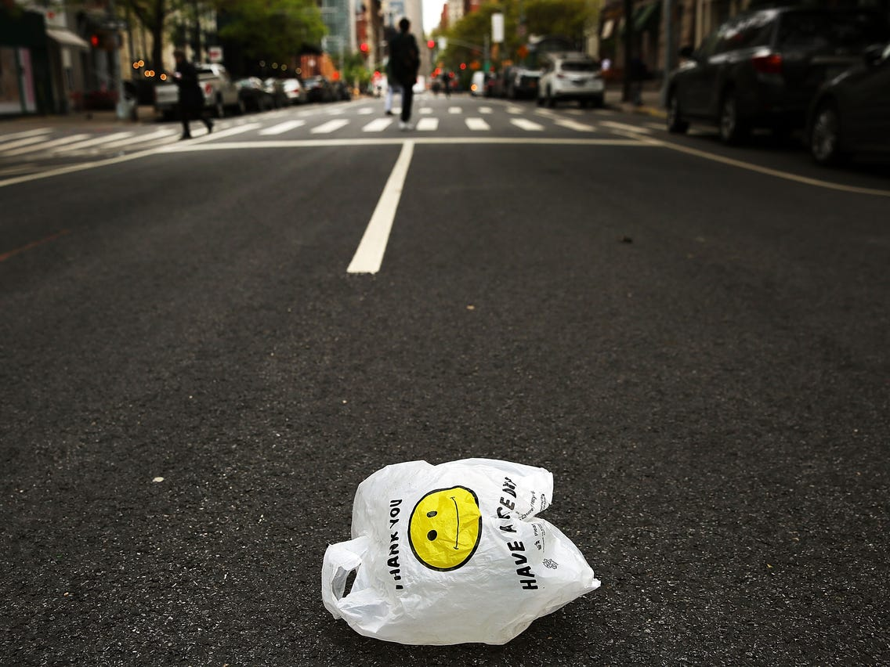
Domeniul problematic
Natura
Infrastructura
Transport
Alimentația
Sărăcia
Domeniile alese pentru cercetare:
Natura şi Infrastructura.
Notes:
Dorian

Slide 3
Scopul proiectului
Scopul nostru este să dezvoltăm linia de creare a părților de bloc de drum din plastic reciclat. Alegerea acestei teme pentru proiect este just necesară cetățenilor. Astfel, indiferent dacă este clasa de pietoni sau clasa de șoferi, ambele clase vor primi satisfacție prin micșorarea masei plastice pe teritoriu. Șoferii la rândul lor vor primi un drum mai calitativ și o scădere de impozit.
Scopul proiectului este de a crea o linie de reciclare a plasticului, pentru a crea părți bloc de drum pentru 20 km în fiecare lună.

Slide 4
Factorii interesați
Factorii interesați / Părți interesate:
Ministerul Transporturilor și Infrastructurii Drumurilor.
Persoanele fizice.
Întreprinderi ( mari, mijlocii, mici ).
Cetățenii R.M.
Șoferii R.M.
Grup țintă: Ministerul Transporturilor și Infrastructurii Drumurilor.
Beneficiari finali: Cetățenii R.M, șoferii R.M.
Partenerii proiectului
Ministerul Transporturilor și Infrastructurii Drumurilor.
Persoanele fizice.
Întreprinderi ( mari, mijlocii, mici ).

Slide 5
Matricea timpului
 | Urgent | Puțin urgent
Important | Elaborarea raportului. Elaborarea cererii de finanțare. Colectarea MP. Contractele cu firmele de construcție. | Planificarea cursurilor de instruire. Organizarea team-buildingurilor Meeting pentru raportare. Colectarea CV-urilor membrilor echipei Implementarea noilor tehnologii.
Ne-important | Evaluarea membrilor echipei Evaluarea team leader-ului Evaluarea lucrătorilor. | Conversații pe timp de repaus. Organizarea evenimentelor înafara de lucru.
Notes:
Matricea priorităților este o diagramă simplă, utilă în determinarea priorităților, pentru a obține un randament ridicat. Pentru a folosi timpul, energia și talentul echipei în mod eficient, vom identifica activitățile importante sau urgente, precum și pe cele care trebuie delegate sau evitate, pentru a putea aloca mai mult timp activităților care aduc valoare adăugată.

Slide 6
Rezultate și activități
Rezultate Calitative | Activități | Rezultate Cantitative
Lansarea liniei de producție a blocurilor de drum din plastic. | A1.1 Angajarea personalului pentru reciclarea masei plastice. A1.2 Crearea liniei de reciclare și producere. A1.3 Crearea punctelor de colectarea a masei plastice. | Crearea zonei de prelucrare și producere.
Implementarea produsului în infrastructură. | A2.1 Obținerea aprobării proiectului și implementarea în cadrul infrastructurii. A2.2 Recalcularea costurilor de construcție de către organizațiile de construcție a drumurilor | Crearea de cerere lunar la MTID ( Ministerul Transporturilor și Infrastructura Drumurilor ).
Aprobarea de către stat. Cooperarea cu instituțiile statului. | A3.1Recalcularea impozitului pentru exploatarea drumurilor din parți bloc de către organizațiile de stat. | Crearea de cerere lunar la SFS ( Serviciul Fiscal de Stat ).
Popularizarea proiectului | A4.1. Să se cumpere publicitate în sursele mass-media, cooperarea cu ONG-uri sau participarea în diferite acțiuni sociale pentru promovarea reciclării plasticului. | Procurarea serviciilor de reclamă.
Notes:
Activităţile proiectului sunt acţiuni care trebuiesc întreprinse, folosind resursele materiale şi umane (mijloacele), pentru a produce rezultatele propuse în cadrul proiectului. Planul de activităţi este reprezentarea grafică sau în formă tabelară a modului şi consecutivităţii de realizare a activităţilor.

Slide 7
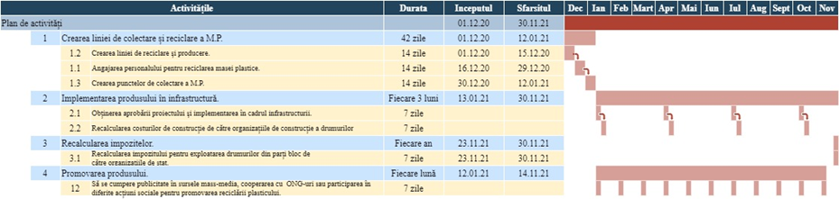
ELABORAREA DIAGRAMEI GANTT
Notes:
Diagrama Gantt este un instrument deosebit de important în managementul proiectelor. Diagrama Gantt permite evidențierea grafică a activităților desfășurate, pentru implementarea proiectului și a orizontului de timp estimat. Cu ajutorul său, se pot obține informații despre stadiul fizic de realizare al activităților și despre eventualele depășiri de termen.

Slide 8
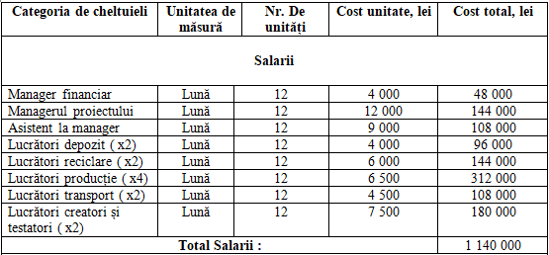
Prezentarea bugetului
Notes:
Stabilirea unui buget inițial de cheltuieli în cadrul proiectului este etapa importantă pentru analiza și reprezentarea către program sau finanțatori a tuturor unităților necesare de desfășurare, dezvoltare și activare a proiectului. Bugetul proiectului reprezintă totalitatea nevoilor şi disponibilităţilor financiare pentru un proiect propus. În practică, există mai multe tipuri de buget.

Slide 9
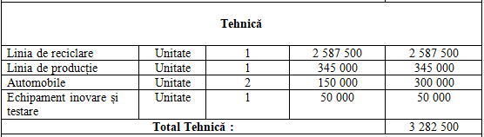
Prezentarea bugetului
Notes:
Bugetul pentru tehnica

Slide 10
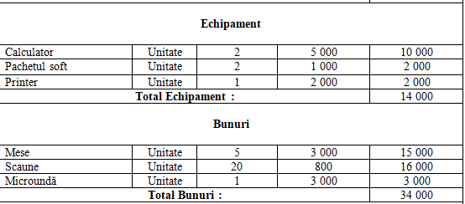
Prezentarea bugetului
Notes:
Bugetul pentru echipament si bunuri

Slide 11
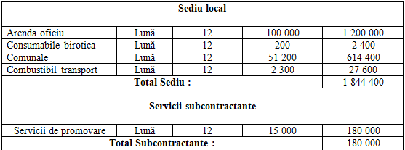
Bugetul pe rezultate
Notes:
Bugetul pentru sediul local si servicii subcontractuale

Slide 12
Identificarea riscurilor proiectului
Nr. | Rezultate/Activități | Riscuri
R1 | Crearea liniei de colectare și reciclare a M.P.
A1.1 | Angajarea personalului pentru reciclarea masei plastice. | Insuficiența lucrătorilor calificați.
A1.2 | Crearea liniei de reciclare și producere. | Nu va fi găsită o încăpere corespunzătoare pentru linia de producere. Lipsa specialiștilor calificați în lucrul cu plasticul.
A1.3 | Crearea punctelor de colectarea a masei plastice. | Utilaje și echipamente necesare pentru colectarea plasticului insuficiente sau de proastă calitate,
R2 | Implementarea produsului în infrastructură.
A2.1 | Obținerea aprobării proiectului și implementarea în cadrul infrastructurii. | Firmele pot cere o suma mare de bani pentru prestarea serviciilor Concurența și interese ascunse din partea persoanelor terțe.
A2.2 | Cooperarea cu experți din domeniu | Insuficiența lucrătorilor calificați în domeniu drumurilor
R3 | Recalcularea impozitelor.
A3.1 | Recalcularea impozitului pentru exploatarea drumurilor din parți bloc de către organizațiile de stat. | Necooperarea instituțiilor publice ale statului.
R4 | Promovarea produsului.
A4.1 | Să se cumpere publicitate în sursele mass-media. | Ridicarea artificială a prețului pentru publicitatea televizată. Preț mai mare decât cel planificat
Notes:
Identificarea și analiza riscurilor proiectului înseamnă evaluarea probabilității apariției unor riscuri și a impactului lor.
Procesul de identificare a riscurilor reprezintă primul pas în demersul de management al riscului. Prin aceasta, ne propunem să identificăm toate sursele posibile de risc cu scopul eliminării sau diminuării efectelor pe care acestea le pot produce.

Slide 13
Acțiuni de diminuare
Riscuri | Acțiuni de diminuare
Insuficiența lucrătorilor calificați în domeniul reciclării plasticului. | Căutarea lucrători peste hotare.
Utilaje și echipamente necesare pentru colectarea plasticului insuficiente sau de proastă calitate | Importare de peste hotare. Mărire buget.
Firmele pot cere o suma mare de bani pentru prestarea serviciilor | Discuții privind condițiile contractului
Insuficiența lucrătorilor calificați în domeniu drumurilor | Atribuirea unor funcții altor persoane capabile să preia mai multe activități.
Ridicarea artificială a prețului pentru publicitatea televizată. Preț mai mare decât cel planificat | Mărire buget pentru publicitate. Trecere pe mediul online.

Slide 14
Impactul proiectului
Reciclarea plasticului aduce după sine beneficii evidente și indispensabile mediului. Reciclarea va reduce eficient cantitatea emisiilor de CO2 și gazelor cu efect de seră.
De asemenea, lacurile și râurile nu vor mai fi la fel de poluate, canitățile de gunoi prezente în acestea micșorându-se treptat. Încă un aspect pozitiv ar fi generarea materiei prime, locurilor de muncă și a veniturilor în conturile administrațiilor locale prin intermediul colectării taxelor și a impozitelor.

Slide 15
Durabilitatea proiectului
Lunar se vor crea X km de drum, durata de viata a drumului creat e mai mare, necesita mai putin timp pentru construire (din motiv ca se creaza pe blocuri), o sa scada impozitul pe drum, ca rezultat in viitor:
Oamenii o sa inteleaga importanta acestui proiect - Sustinerea proiectului, ridicatea ideii in masa, (ce ne ofera asta?) Vor aparea noi investori. Se va mari nr. de km creat lunar, companiile de la care o sa fie procurat plasticul o sa ne ofere un pret mai avantajos.
Durabilitate - din acest motiv o sa dispara necesitatea de a repara drumul deja construit, drumul din plastoc stabil o sa fie extins.

Slide 16

Cerere de finanţate
Documentele necesare:
Formularul de solicitare a finanțării
Bugetul detaliat al proiectului
CV-urile membrilor grupului de inițiativă
Notes:
Maxim

Slide 17
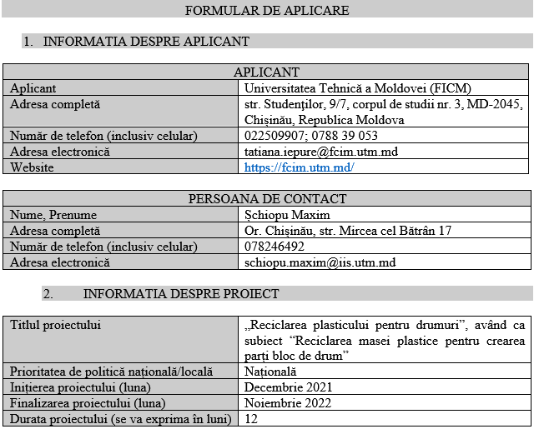
Cerere de finanţate
Notes:
Maxim

Slide 18
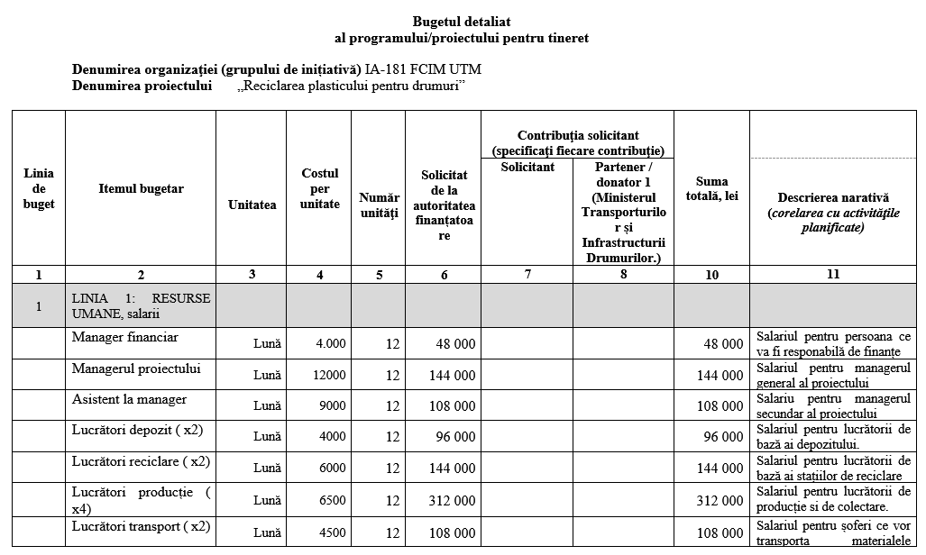

Slide 19
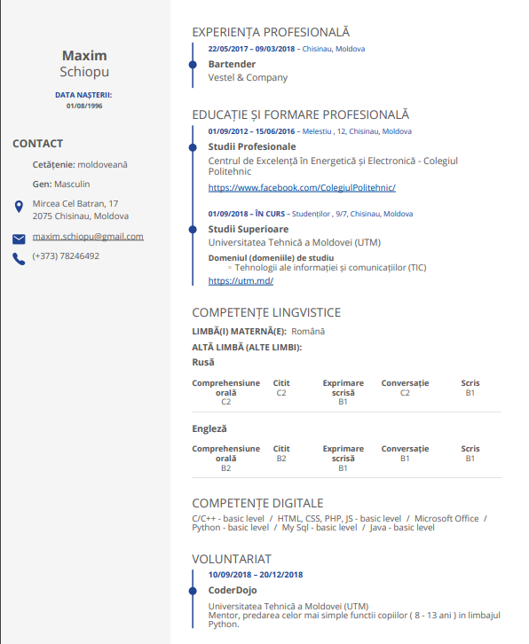
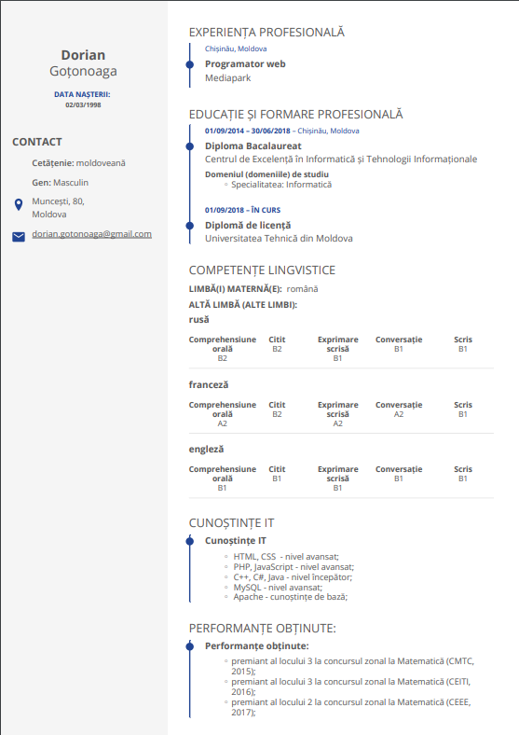
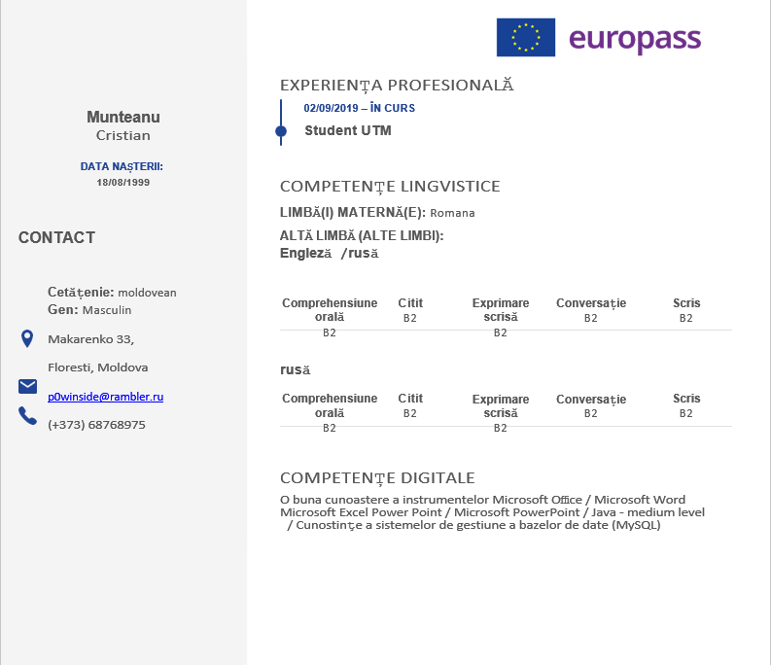
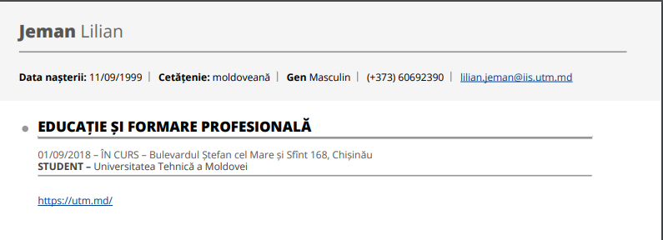
Curriculum Vitae
Notes:
Grupul de inițiativă nu are o experiență în implementarea proiectelor, dar membrii grupului în parte dețin diferite abilități necesare care pot fi observate în CV-urile acestora. Membrii grupului de inițiativă au trecut cursul de Management al Proiectelor și dețin cunoștințe despre situația masei plastice din mun. Chișinău ca urmare a întâlnirilor cu factorii de decizie: gunoaiele, experimentele proprii pe acumularea plasticului. De asemenea, cunoștințele în domeniul IT vor fi de ajutor în implementarea acestui proiect care are scopul de a implementa o soluție IT în linia de prelucrare și producere a masei plastice.

Slide 20

Concluzii
Echipa buna --> lucru la timp, efectiv, corect.
Buna determinare de timp --> start bun, efectiv, inovativ.
Proiect fara investitii --> proiect fara viitor.

Slide 21
MulŢUMIM pentru atentie
Notes:
Maxim

